Slide 1

AI跑步助手竞品分析

Slide 2
产品目标：连接训练闭环与补给闭环，为跑者提供不同场景下的训练与补给方案。
类型 | 代表产品 | 用户购买的核心价值 | 主要商业目标 | 对 AI 跑步助手的战略启示
大众运动平台 | 咕咚、悦跑圈、Keep | 记录、内容、社交激励 与运动消费 | 做大活跃与交易 会员、电商、广告、赛事 | 借鉴增长与留存机制 不作为核心功能的标杆
AI 跑步教练 | Sigma、PaceMate | 训练计划、训练反馈 与动态调整 | 用专业建议与陪伴 形成订阅 | 训练决策层的直接竞品 重点学习动态计划与反馈
耐力营养 决策工具 | Saturday、EatMyRide、MAVR | 把训练负荷转成 可执行补给方案 | 以垂直专业价值 形成订阅 | 营养与补给执行层的直接竞品 决定我们的专业差异化
通用饮食 记录平台 | MyFitnessPal | 大规模食物记录 热量与宏量营养管理 | 免费记录入口 叠加高级会员 | 借鉴数据基础与记录交互 不复制通用饮食平台

Slide 3
当前同类型运动健康APP判断
01
大众运动平台的核心是综合运营，而非专业决策
咕咚、悦跑圈、Keep 强在规模、内容和商业植入；专业跑者的决策链容易被复杂信息稀释。
02
Sigma 与 PaceMate 是目前“AI 教练”的主要功能代表
Sigma 强在极简、审美与数据回忆；PaceMate 已连接计划、手表执行、跑后分析、营养和力量训练,但营养功能仅仅为静态记录工具
03
耐力营养建议必须走向执行
Saturday、EatMyRide、MAVR 的功能不止提供了克数，同样在赛前补给计划、装包、途中提醒、实际摄入与下次调整。
04
MyFitnessPal 的护城河是记录基础设施，不是运动科学类AI
食物库、条码、语音与图片记录值得借鉴；静态热量管理无法直接解决训练日、长距离和比赛日的动态补给。

Slide 4
一、大众运动平台
这类产品表面覆盖运动健康，实际商业结构更接近“运动内容与交易平台”-免费记录获取用户，社区、活动和成就促进活跃，再通过会员、课程、赛事、广告、装备和自有商品变现。

Slide 5
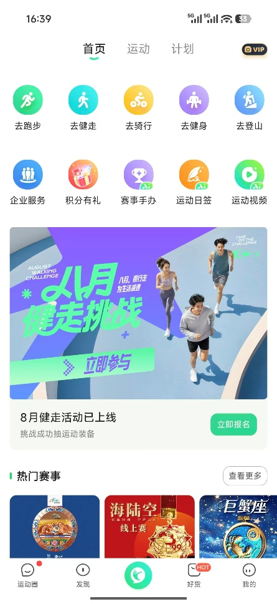
大众运动平台
01
咕咚
产品定位
以运动记录为入口，连接内容、社区、赛事、装备与消费。
一、大众运动平台
核心功能
产品亮点
记录入口成熟，实时语音陪跑更接近训练执行场景；内容、活动、装备与会员形成完整商业闭环。
01
GPS 跑步与多运动记录
值得借鉴
跑中用短指令反馈；设备自动回收结果；用连续任务和成就降低长期坚持难度。
02
课程式训练计划、AI 兔子与语音陪跑
主要缺点
商业入口多，核心训练路径易受内容、社交和销售干扰；训练、营养与恢复建议较分散。
03
直播／跟练课程与社区动态
04
赛事活动、商城及智能装备连接
变现模式
会员订阅、课程／直播、商城与装备、广告与品牌合作、赛事活动服务。

Slide 6
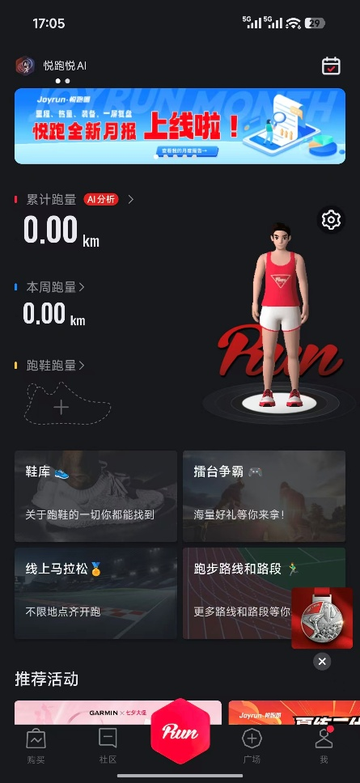
大众运动平台
02
悦跑圈
产品定位
以跑者社区和赛事体验强化身份、荣誉与关系连接。
核心功能
产品亮点
“属于跑者的圈子”定位清晰；线上马、奖牌和跑团把运动行为转化为身份与仪式感。
01
跑步记录与防作弊
值得借鉴
使用比赛倒计时、阶段里程碑、训练连续性和完赛仪式提高坚持；成果分享兼顾隐私。
02
跑步社交、跑团与内容
线上马、线下赛事及活动
活跃机制不天然等于训练质量提升；专业建议、负荷调整与营养决策等专业建议匮乏。
03
主要缺点
04
勋章／奖牌、装备体验与会员
变现模式
会员订阅、线上赛事及奖牌、品牌与装备合作、广告和活动服务。

Slide 7
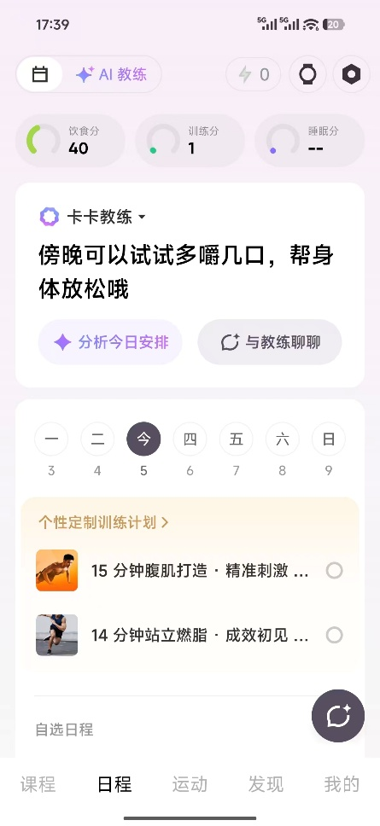
大众运动平台
03
Keep
产品定位
用结构化内容降低运动门槛，并通过会员与自有商品规模化变现。
核心功能
产品亮点
从“不会练”切入，课程供给成熟；内容生产、推荐、会员和自有商品形成规模化体系；自研卡卡教练、NRC教练等不同方向的AI模型提供建议。
01
多品类课程与智能训练计划
值得借鉴
将复杂知识做成低门槛指引；分层适配不同水平；用统一的“今日任务”降低选择成本；将饮食与训练状况评分化，用户体验更加直观。
02
运动记录、社区内容与会员
线下服务与智能设备
人群和运动类型覆盖过广，难在马拉松训练与耐力营养上形成足够深的专项决策；课程确定后无法通过ai更改；营养推荐仍停留在记录工具层面。
03
主要缺点
04
运动装备及消费品商城
会员、付费课程、自有运动产品与智能硬件、广告品牌合作、线下活动服务。
变现模式

Slide 8
二、AI跑步教练-可对话版的“COROS”
这类产品以“专业、个性化”为核心价值，通过训练数据与用户目标建立个人画像，由 AI 生成和动态调整训练计划，连接手表执行、跑后分析与身体反馈，再通过专业建议、持续陪伴和高级训练能力形成会员订阅。

Slide 9
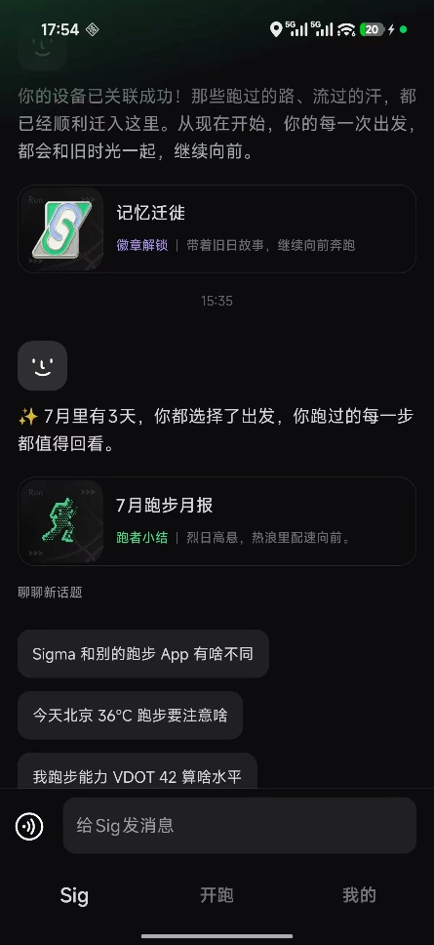
AI跑步教练
04
Sigma
产品定位
以极简体验、跑步记忆与 AI 洞察建立专业计划。
核心功能
产品亮点
设定计划后自动在AI页生成训练日程预览，极简、无广告感和高审美；地图日记赋予数据情绪价值；AI 洞察开始展示分析过程。
01
低打扰开跑与跑量分析
值得借鉴
首页保持极简；把历史训练转为长期档案；AI 结论展示依据；数据迁移降低换用成本。
02
地图日记、城市和心情记录
AI 跑步分析、问答与训练计划
训练计划仍在迭代，营养偏问答而非执行补给建议；商业模式仍待验证；
03
主要缺点
04
历史数据迁移、分享卡与跑量活动
当前中国 App Store 显示免费；未来会员或 AI 高级能力变现仍待验证。
变现模式

Slide 10
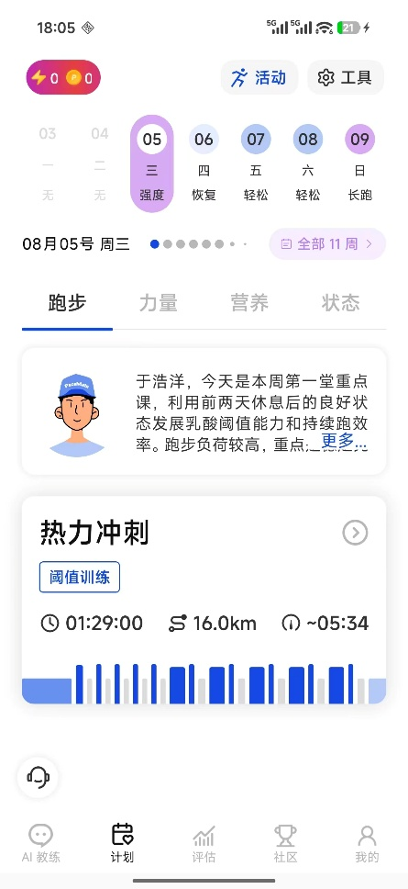
AI跑步教练
05
PaceMate
产品定位
用 AI 对话连接计划、手表执行、跑后反馈与动态调整。
核心功能
产品亮点
已形成“计划—执行—回传—反馈—调整”的训练闭环，跑步、力量和营养共享同一教练上下文；不同的AI教练专注不同的训练目的
01
10K／半马／全马个性计划
值得借鉴
计划直接下发手表；临时变化通过对话改计划；跑后判断完成质量并修改后续安排
02
计划调整、手表同步与跟练
跑后分析与身体状态反馈
产品较新、公开样本少；多能力并行可能导致深度不足；仅 iPhone设备可授权
03
主要缺点
04
拍照饮食分析与跑者力量训练
会员订阅：公开中国 App Store 显示月卡 39 元、半年 199 元、年卡 349 元。
变现模式

Slide 11
三、耐力营养决策工具
这类产品是“耐力运动补给决策与执行工具”——根据训练或比赛负荷生成个性化碳水、液体和电解质方案，通过装包清单、定时提醒、实际摄入记录与胃肠反馈推动执行，再依据复盘结果持续调整策略，并通过专业补给能力和高级 AI 功能形成会员订阅。

Slide 12
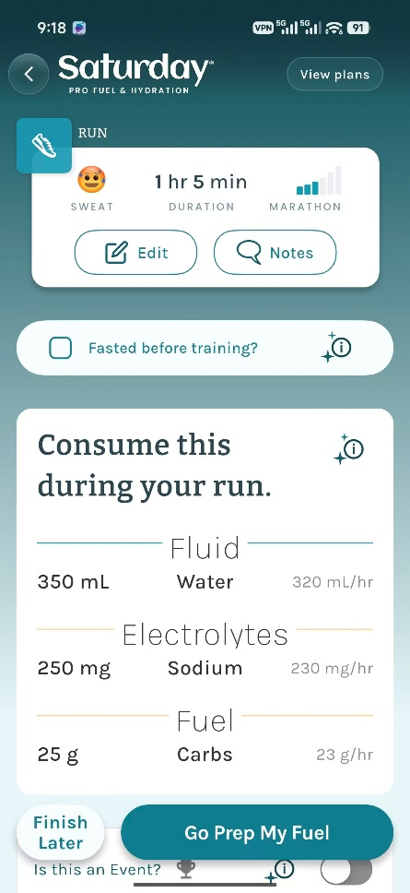
AI跑步教练
06
Saturday
产品定位
针对单次训练或比赛，快速生成可执行的碳水、液体与钠方案。
核心功能
极度聚焦训练中补给，输入少、输出直接；普通糖、水和盐也能形成低成本可执行方案。
产品亮点
按运动、时长、强度和天气生成补给
01
值得借鉴
从“下一次训练带什么”开始；默认输出可购买、可装包、途中可执行的方案；支持快速替换补给品。
跑步／骑行／铁三等多项目支持
02
主要缺点
问题范围窄，日常正餐、长期训练与恢复覆盖有限；对输入和估算敏感；中国本地化弱。
DIY 糖水盐与产品信息提取
03
训练同步与比赛模式
14 天试用后订阅；加拿大公开价格为 CAD 7.99／月、CAD 69.99／年。
04
变现模式

Slide 13
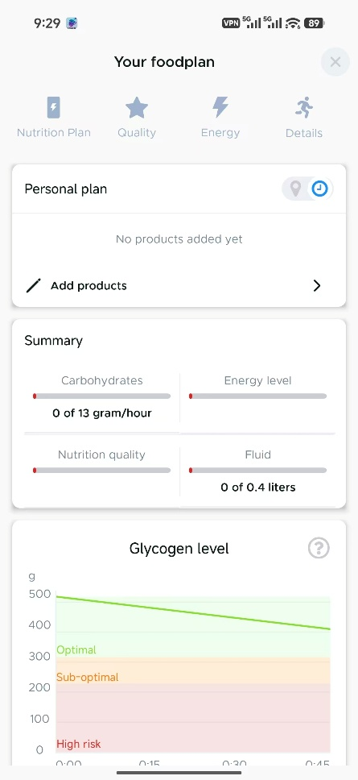
AI跑步教练
07
EatMyRide
产品定位
把路线、补给计划、码表提醒、实际摄入与训练复盘连成闭环。
产品亮点
端到端补给链路完整；支持使用自己的补给品；教练端让营养数据进入训练协作。
核心功能
路线／训练导入与个性补给计划
跑中提醒进入手表；计划与实际摄入共用时间轴；训练后立即追问偏差；教练可看但不替用户操作。
01
值得借鉴
Garmin 实时提醒与摄入记录
骑行心智较强；功能与记录成本偏高；依赖多平台同步；Android 体验与重复记录需实测。
02
主要缺点
碳水、汗液及摄入消耗对比
03
变现模式
免费 Basic＋Premium；官网公开 €9.99／月或 €49.99／年，另有教练能力。
训练后评估、日常餐食、课程和教练看板
04

Slide 14
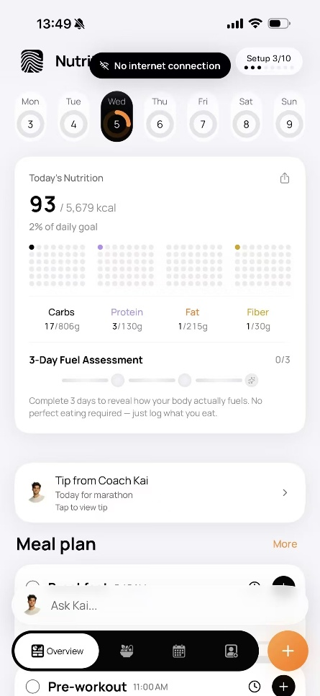
AI跑步教练
08
MAVR
产品定位
以未来训练需求驱动今天怎么吃，统一日常饮食、途中补给与比赛策略。
产品亮点
日常饮食、训练补给和比赛策略共享数据模型；糖原投影视图直观；AI 掌握日历、目标和历史上下文。
核心功能
01
训练日历与动态热量／宏量目标
让未来训练决定今日摄入；把宏量目标落到具体时间；AI 对话必须基于结构化训练与摄入数据。
值得借鉴
餐食时间线、定时补给与碳水装载
02
科学性与案例缺少独立验证；受训练和饮食记录质量影响；产品偏早期、iPhone 优先、本地化不足。
主要缺点
实时糖原预测与多模态饮食记录
03
变现模式
免费试用＋MAVR Pro；AI 食物分析、语音记录和动态餐食生成属于高级能力。
AI 营养教练及多耐力项目支持
04

Slide 15
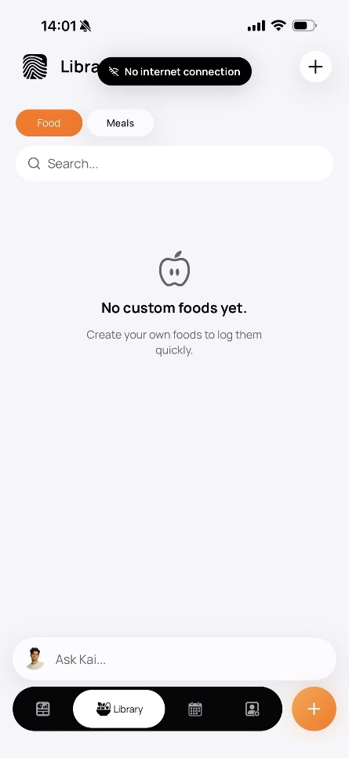
MAVR功能详解
总览页为日历，根据用户档案
、训练目标和活动程度生成可视化的营养素量化表、Meal Plan
根据用户需求查询食物的营养素含量和热量，并可实时询问AI食物、恢复、营养建议

Slide 16
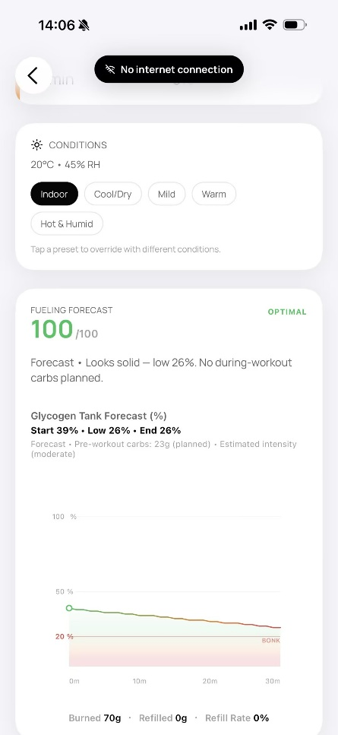
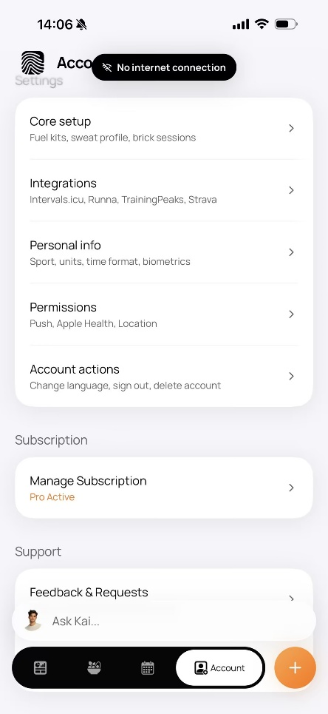
MAVR功能详解
手动输入今日训练计划并选择天气后给出训练时的糖原消耗速率
个人设备授权、训练数据、个人档案等设置类功能界面

Slide 17
四、通用膳食记录工具
这类产品是“个人膳食数据记录平台”——通过庞大食物库、条码扫描、语音和图片识别降低记录门槛，持续沉淀用户的饮食、体重与营养目标数据，再通过高级分析、个性化目标、无广告体验和增值工具形成会员订阅。

Slide 18
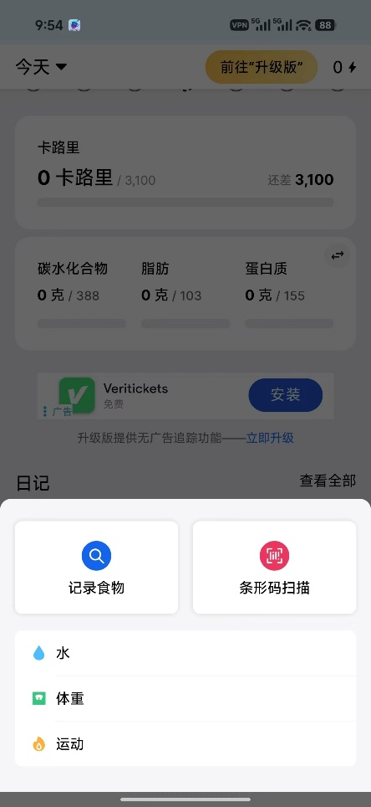
AI跑步教练
09
MyFitnessPal
产品定位
以庞大食物库和低摩擦录入方式构建长期饮食记录基础设施。
食物数据库、常用餐复用和多种录入方式形成记录护城河；免费入口广，数据连续性强。
产品亮点
核心功能
01
热量与宏量营养记录
记录要快于回忆：最近食物、常用组合、条码、语音、图片与份量纠正并存，沉淀个人食物库。
值得借鉴
食物库、条码、自定义食物与配方
02
通用减重心智强，难理解具体训练和比赛；用户贡献数据质量不一；广告和记录负担增加摩擦。
主要缺点
语音／图片录入、食谱和餐食规划
03
免费增值；Premium／Premium+ 订阅、广告及合作服务。
变现模式
体重目标、健康平台同步、报告与洞察
04

Slide 19
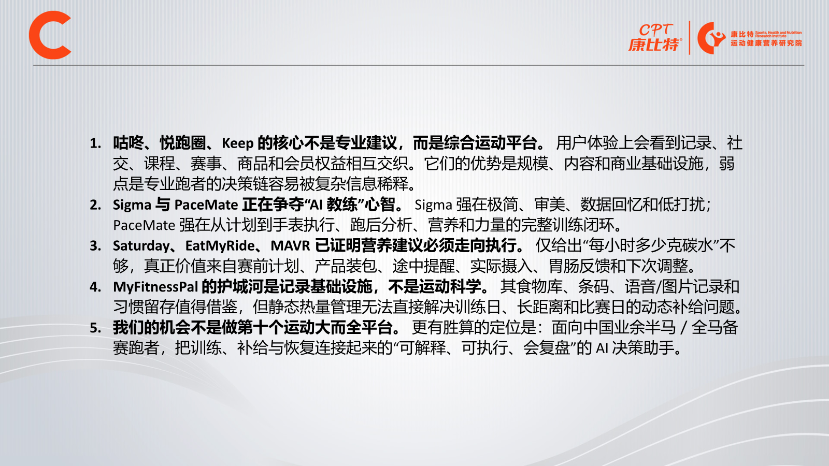
竞品功能总结
10
九款产品的功能重心
产品 | 运动 记录 | 社交／ 内容 | 自适应 训练 | 手表 执行 | 日常 饮食 | 训练中 补给 | 比赛 策略 | AI 对话／ 识别 | 商城／ 商品
咕咚 | ● | ● | ○ | ○ | — | — | ○ | ○ | ●
悦跑圈 | ● | ● | ○ | ○ | — | — | ○ | — | ○
Keep | ● | ● | ○ | ○ | ○ | — | — | ○ | ●
Sigma | ● | ○ | ○ | ○ | ○ | — | — | ● | —
PaceMate | ○ | — | ● | ● | ○ | ○ | ○ | ● | —
Saturday | — | — | — | ○ | — | ● | ● | ○ | —
EatMyRide | ○ | — | — | ● | ○ | ● | ● | ○ | —
MAVR | ○ | — | — | ○ | ● | ● | ● | ● | —
MyFitnessPal | ○ | ○ | — | ○ | ● | — | — | ● | —
● 核心能力 ○ 提供但非核心 — 未见明确公开证据或不是主要定位
Notes:
[Sources]
- 本地竞品分析报告：projects/running-ai-assistant/competitive-research/2026-08-05-nine-app-competitive-analysis.md（第四部分，访问于 2026-08-06）
- 用户提供的康比特模板截图：codex-clipboard-1f18127e-40f0-4797-8ae9-3a9c859fc126.png
[/Sources]

Slide 20
AI跑步助手的定位与功能
产品定位
面向跑步/马拉松备赛、训练跑者，将训练计划、运动执行、补给策略与恢复反馈连接起来的 AI 评价与决策助手。
需要具备的功能定位
导入或手工录入下一次长距离训练；
根据用户问题生成训练计划
生成训练前、训练中、训练后的补给方案；
输出补给品数量；
训练中定时提醒——根据补给方案在合适的时间点补充；
训练后完成实际摄入、胃肠反馈和主观感受记录；
根据用户需求给出下一次调整及原因；
营养安全提示和不适时的停止／求助规则。

Slide 21
AI跑步助手的功能预想
01
功能上实现训练—补给闭环
01
建档与计划
渐进式建档｜唯一行动入口｜计划生成与导入｜今日训练说明
让用户快速使用
02
训练数据闭环
真实记录接入｜训练反馈｜可解释 AI 分析
让训练结果可验证
03
补给执行闭环
补给计划｜装包清单｜跑中提醒｜实际摄入｜胃肠反馈与调整
让建议有用
04
信任与运营
知识问答｜PC 运营端｜监控、评测与版本追溯
让系统可运营
Notes:
[Sources]
- 本地竞品分析报告：projects/running-ai-assistant/competitive-research/2026-08-05-nine-app-competitive-analysis.md（5.5.2，访问于 2026-08-06）
- 用户提供的康比特模板截图：codex-clipboard-1f18127e-40f0-4797-8ae9-3a9c859fc126.png
[/Sources]

Slide 22
AI跑步助手的功能预想
02
快速进入今天的训练任务
01–04 · 建档、首页与计划
功能域
V1.0 必备能力
当前基础
竞品启发
首版验收
01
渐进式建档
围绕赛事、能力、周跑量、可训练日、伤病与补给偏好按需追问。
已有逐项编辑、候选确认和缺失字段不自动补全。
Sigma 简洁界面；PaceMate AI教练。
5 分钟内完成首次有效任务；关键数据未经确认不得保存。
02
首页唯一行动入口
按状态只展示今日训练、待反馈／分析、创建计划或记录训练中的最高优先任务。
已有唯一主卡和四个一级页面。
Keep 日程；Sigma 极简界面。
打开首页即知道下一步；失败任务不得错误改变首页状态。
03
训练计划生成与导入
生成半马／全马计划；支持预览、编辑、确认、跳过、顺延和重排。
已有生成、文本导入、冲突预览与确认机制。
PaceMate 计划页。
按日期、类型、距离／时长、强度保存；修改确认后生效且不覆盖历史。
04
今日训练说明
展示训练目的、热身、主训练、放松、目标强度与注意事项；支持一天两练。
已验证今日训练和一日两练状态。
PaceMate 计划页；Keep 低门槛指导。
无需回看整周计划即可训练；高风险状态优先进入安全分支。
Notes:
[Sources]
- 本地竞品分析报告：projects/running-ai-assistant/competitive-research/2026-08-05-nine-app-competitive-analysis.md（5.5.2，访问于 2026-08-06）
- 用户提供的康比特模板截图：codex-clipboard-1f18127e-40f0-4797-8ae9-3a9c859fc126.png
[/Sources]

Slide 23
AI跑步助手的功能预想
03
训练记录可验证
05–06 · 数据与复盘
功能域
V1.0 必备能力
当前基础
竞品启发
首版验收
05
训练记录接入
至少接通一个真实设备／健康平台；支持重试、手动补录、匹配、编辑、软删除与重复合并。
已有授权失败、重试、手动记录和重复合并。
PaceMate／EatMyRide 设备连接
同一活动不重复入库；同步和手动记录可回滚；不虚构成功或缺失指标。
06
训练反馈与 AI 分析
收集 RPE、完成感受、不适与备注；输出表现摘要、主要问题和下一步建议。
已有待反馈、主动跳过、信息不足分析与分析失效。
Sigma 可解释洞察；PaceMate 跑后调整。
分析引用计划、实际记录和反馈；数据不足明确说明；输入修改后旧分析失效。
Notes:
[Sources]
- 本地竞品分析报告：projects/running-ai-assistant/competitive-research/2026-08-05-nine-app-competitive-analysis.md（5.5.2，访问于 2026-08-06）
- 用户提供的康比特模板截图：codex-clipboard-1f18127e-40f0-4797-8ae9-3a9c859fc126.png
[/Sources]

Slide 24
AI跑步助手的功能预想
04
补给能力从“建议”推进到“执行后调整”
07–10 · 补给执行
功能域
V1.0 必备能力
当前基础
竞品启发
首版验收
07
单次训练补给计划
为长距离、比赛、高温、高强度或 ≥90 分钟训练生成前／中／后碳水、液体、钠与时间安排。
仅有营养原则／问答，需新增结构化对象。
Saturday 少输入直接输出；MAVR 训练驱动营养。
回答吃什么、多少、何时、带多少，并显示依据、参数、安全提示和置信度。
08
补给品与装包清单
把克数转换为水量、胶／饮料／食品数量；支持本土产品、自定义补给品和替代方案。
当前缺失。
Saturday、MRV Add production功能；EatMyRide 自有产品计划。
出门前可勾选装包；无法准确命中时只给品类与标签原则，不编造品牌。
09
跑中提醒与实际摄入
手机／小程序按计划时间点提醒；训练后快速确认实际吃喝与偏差原因。
当前缺失；已有训练状态更新入口。
EatMyRide 设备提醒；咕咚语音陪跑。
离线或无权限有降级；训练后 60 秒内完成摄入确认。
10
胃肠反馈与下次调整
记录恶心、胀气、腹痛、口渴等最小反馈，结合负荷、天气及实际摄入生成调整。
训练反馈可扩展，尚无补给反馈模型。
MAVR 动态调整；Saturday 个体化。
下次同类训练可引用结果；调整有原因、幅度限制与安全边界。
Notes:
[Sources]
- 本地竞品分析报告：projects/running-ai-assistant/competitive-research/2026-08-05-nine-app-competitive-analysis.md（5.5.2，访问于 2026-08-06）
- 用户提供的康比特模板截图：codex-clipboard-1f18127e-40f0-4797-8ae9-3a9c859fc126.png
[/Sources]

Slide 25
AI跑步助手的功能预想
05
知识问答、运营管理和监控
11–13 · 信任与运营
功能域
V1.0 必备能力
当前基础
竞品启发
首版验收
11
跑步／营养知识问答
按领域路由并支持追问；默认不写入计划或记录，涉及修改必须二次确认。
已验证连续追问且不写入业务数据。
MyFitnessPal 记录入口；MAVR AI询问入口。
区分事实、建议和不确定性；敏感健康问题触发停止建议与专业咨询提示。
12
PC 运营管理端
查看用户、任务和计划／记录／反馈／分析链路，以及失败任务、风险、知识版本和人工处理状态。
项目计划已有要求，尚无可验收产物。
专业工具的教练／运营协作。
能定位失败环节，并在不篡改用户数据的前提下标记、重试或升级处理。
13
监控与反馈闭环
埋点同步、保存、失败、拒答／风险触发和用户反馈；模型、工作流和知识版本可追溯。
PRD 已提出监控；计划有 80／160／300–400 题测试。
MyFitnessPal 数据基础；专业 AI 评测闭环。
每次 AI 输出可关联版本；线上问题可复现、可回滚、可统计。
Notes:
[Sources]
- 本地竞品分析报告：projects/running-ai-assistant/competitive-research/2026-08-05-nine-app-competitive-analysis.md（5.5.2，访问于 2026-08-06）
- 用户提供的康比特模板截图：codex-clipboard-1f18127e-40f0-4797-8ae9-3a9c859fc126.png
[/Sources]

Slide 26
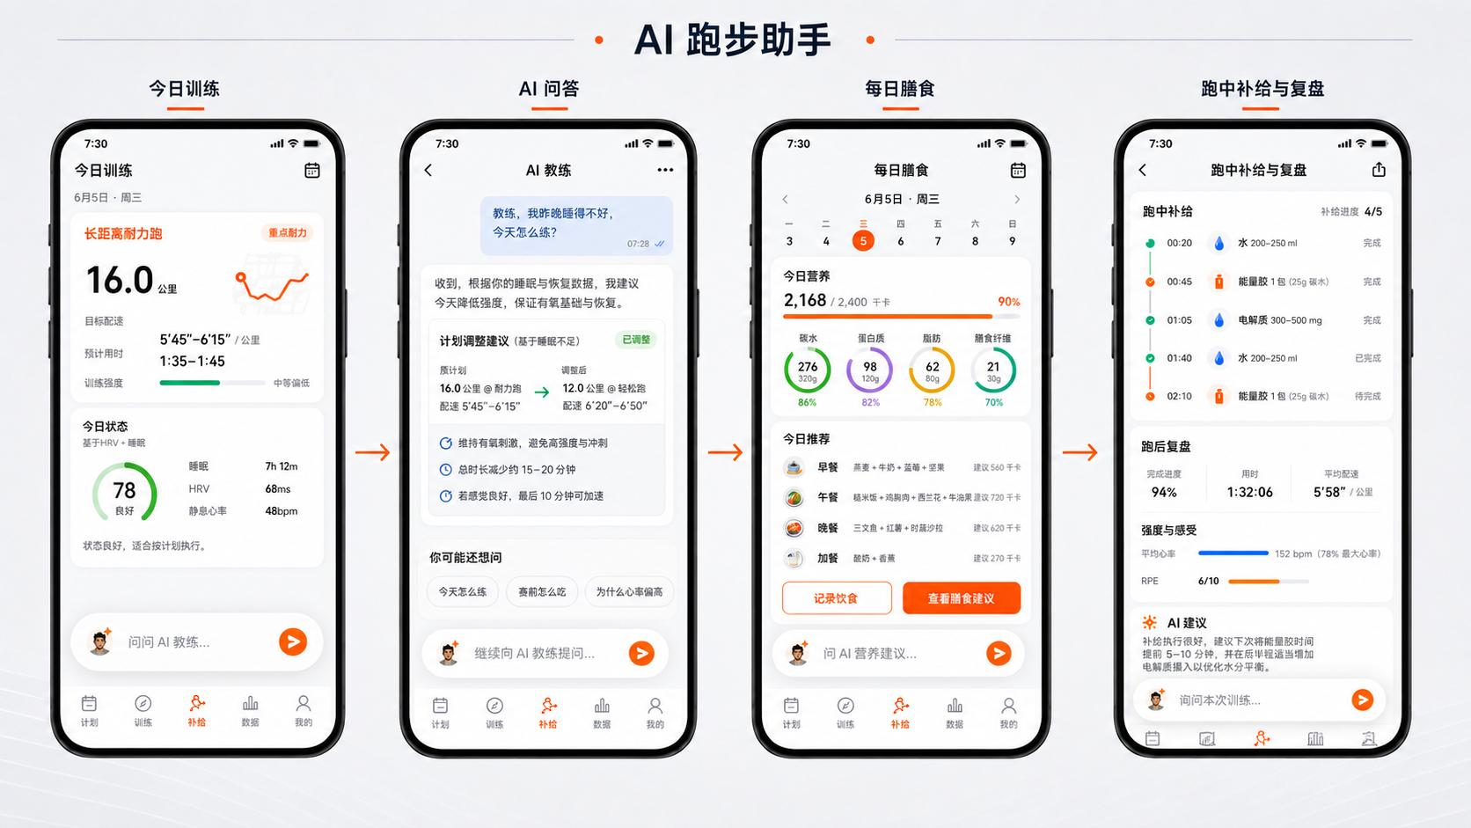
修改后的原型界面预想

